Slide 1

Calificaciones del
Propedéutico FI 2023
Tomás de Jesús Contreras Alvarado

Slide 2



Propedéutico de la
Facultad de Ingeniería
30% Propedéutico o examen equivalente
70% Excoba
Materias
Comunes
Matemáticas
Física
Habilidades del pensamiento
Especializadas
Lógica matemática
Química
Diseño
Ingreso fijo
67 puntos es ingreso

Slide 3
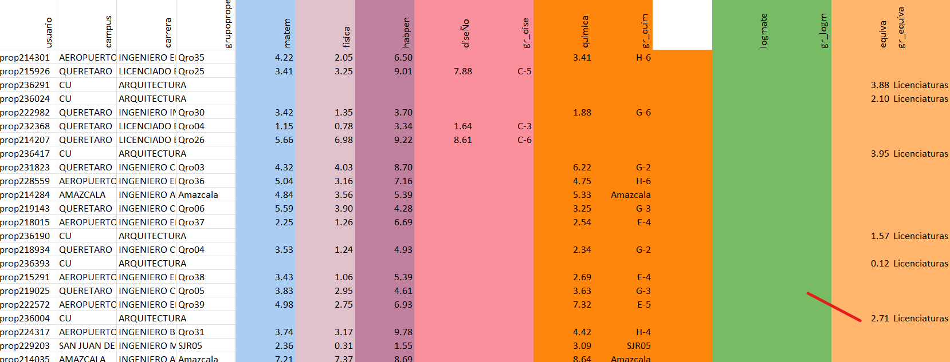
VISTA DE LA BASE DE DATOS ORIGINAL

Slide 4
TOTAL DE ASPIRANTES
EXAMEN
EQUIVALENTE
CAMPUS
2042
Considerando todas las modalidades de ingreso
104
5.1 % del total
8
CU, Aeropuerto, Tequisquiapan, SJR, Concá, Amealco, Pinal de Amoles, Amazcala

Slide 5
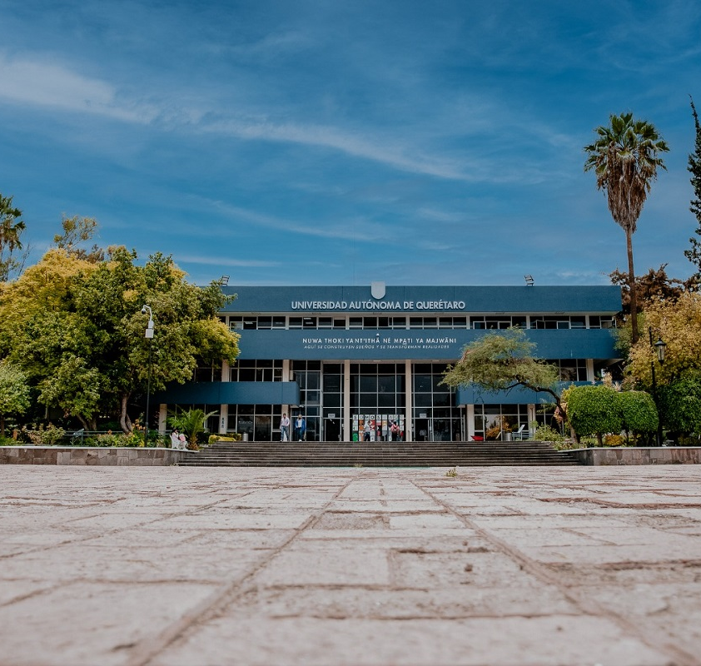
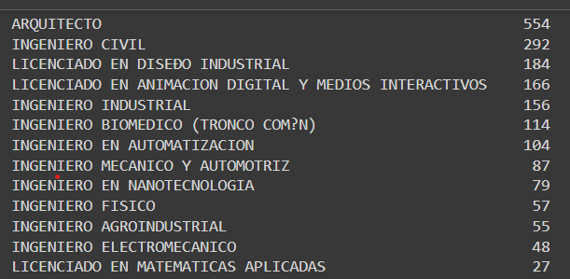
ASPIRANTES
POR CARRERA

Slide 6
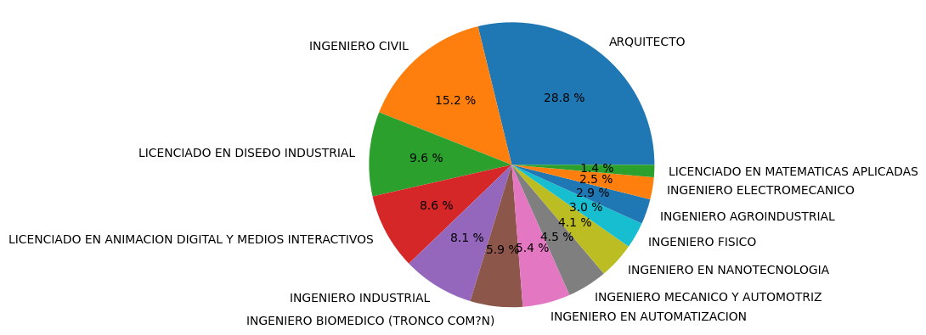
ASPIRANTES
Grafica de pastel

Slide 7
29.6% Lograron una calificación final mayor o igual a 6
606
69.9% Lograron una calificación final menor a 6
1428
5.1% Lograron una calificación final mayor a 8
104
7
7 aspirantes del equivalente sacaron mayor o igual a 6 (6.8%)

Slide 8
Calificaciones
Máximas y mínimas (Presentando todos los exámenes)
Promedio más alto
9.6775
usuario | campus | carrera | grupoprope | matem | fisica | habpen | quimica | Promedio
prop219077 | AEROPUERTO | INGENIERO BIOMEDICO (TRONCO COMÚN) | Qro08 | 9.46 | 9.58 | 9.88 | 9.79 | 9.6775
Promedio más bajo
0.43
usuario | campus | carrera | grupoprope | matem | fisica | habpen | diseÑo | Promedio
prop217476 | CU | INGENIERO CIVIL | Qro07 | 0.16 | 0.21 | 0.25 | 1.10 | 0.43

Slide 9
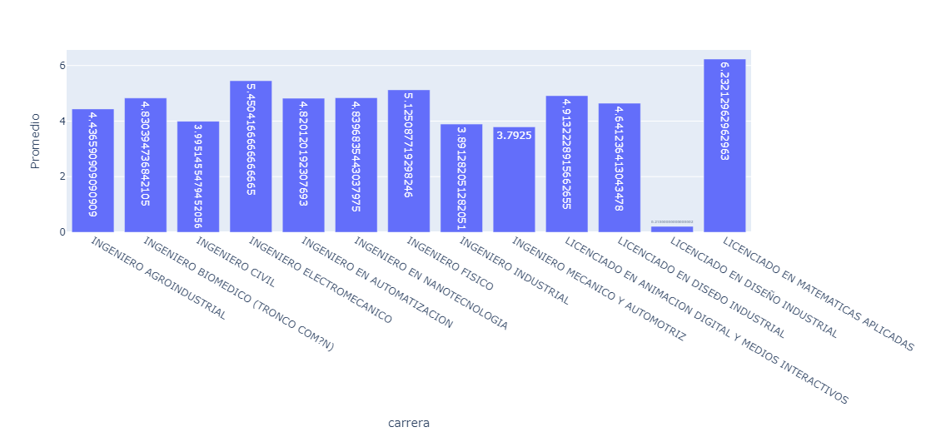
Promedios
Por carrera

Slide 10
Carreras no matemáticas
Índices de reprobación del promedio total
Arquitectura: 65.5%
Animación digital y medios interactivos: 64.6%
Diseño Industrial: 69%

Slide 11
Carreras matemáticas
Índices de reprobación del promedio total
Ingeniería Civil: 78.6%
Automatización: 70.3%
Ingeniería Física: 50%
Matemáticas Aplicadas: 37%

Slide 12
Materias
Promedios totales por materia
Física
3.22
Matemáticas
3.82
Habilidades del pensamiento
6.5

Slide 13
Conclusiones
1. Más de 2/3 de los aspirantes no logran un calificación “Aprobatoria”
2. ¿Si un aspirante ingresa entonces tiene bases matemáticas sólidas?
3. Buen promedio no implica ingreso seguro
4. Cupo total de la facultad

